Slide 1

6조
현대일본의 신형문화 등장
1인 문화

Slide 2

현대일본의 신형문화
CONTENTS
01
1인 식당
02
협소주택
03
셀프 장례
03
사이버 학교

Slide 3

1인 식당이 등장한 배경
현대일본의 신형문화
01
직장인의 바쁜 일과와 핵가족의 심화
사회 및 경제적인 환경 변화로 인해
“나홀로 삶”이 심화되어 홀로 밥을 먹는 사람들이 나타나기 시작

Slide 4
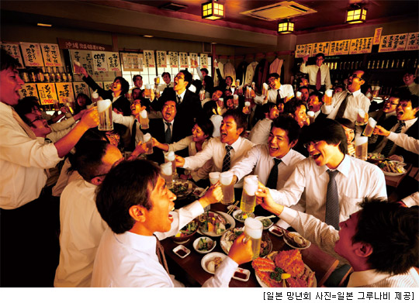
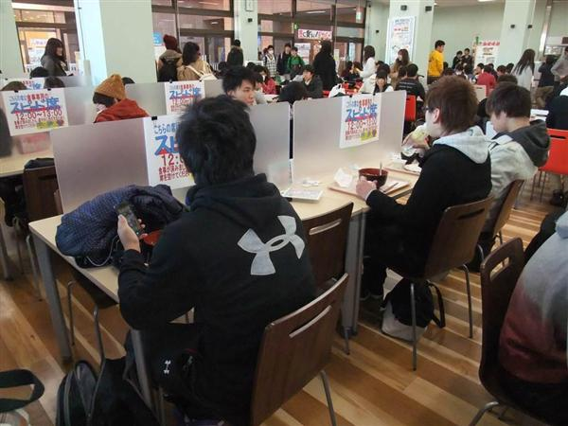
1인 식당의 문제점
현대일본의 신형문화
01
타인과의 소통 및 대화 단절로 가회가 보다 삭막
과거 시끌벅적 했던 식당의 모습이 사라짐
조용한 분위기 속 무인 식권판매기만이 손님 맞이

Slide 5
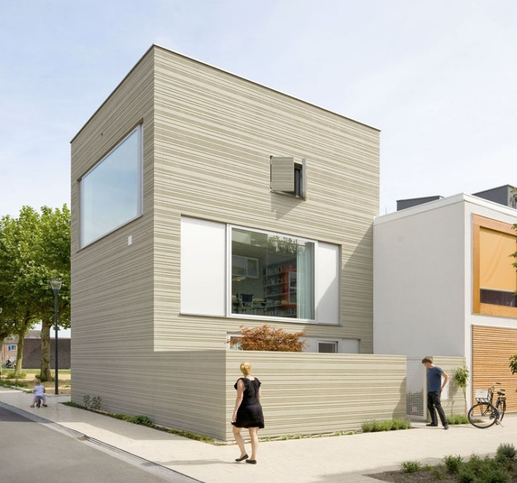
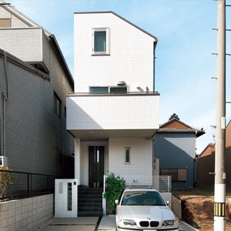
협소주택의 등장
현대일본의 신형문화
02
협소주택이란 좁고 작은 집을 의미
사회, 경제적인 어려움으로 결혼을 미루는 남녀가 증가하면서 넓은
집보다는 혼자 살기 적당하고 값이 싼 협소주택이 등장하기 시작
일본에서 크게 유행 중이다.

Slide 6
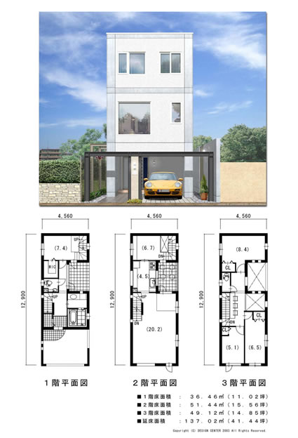
협소주택의 장단점
현대일본의 신형문화
02
●장점
- 개인이 원하는 형태의 집을 건설
- 땅값이 저렴
- 방 보다는 층마다 생활공간이 분리
●단점
- 좁은 공간이기에 집 안에서 행동제한
설계가 어려움
- 환금성의 문제

Slide 7
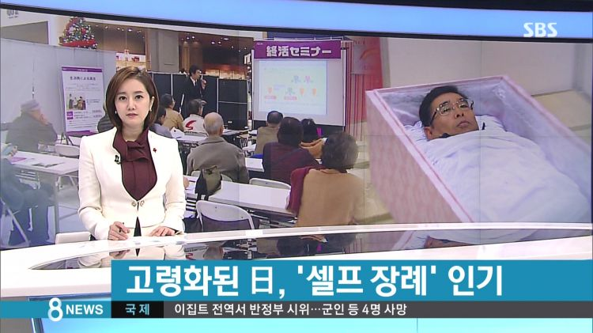
셀프 장례의 등장배경
현대일본의 신형문화
03
최근 고령화 사회 심화
저렴한 값으로 셀프 장례를
선호하는 인구 증가
설명회가 열릴 정도로
선풍적인 인기

Slide 8
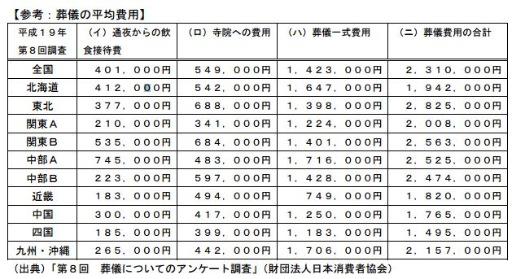
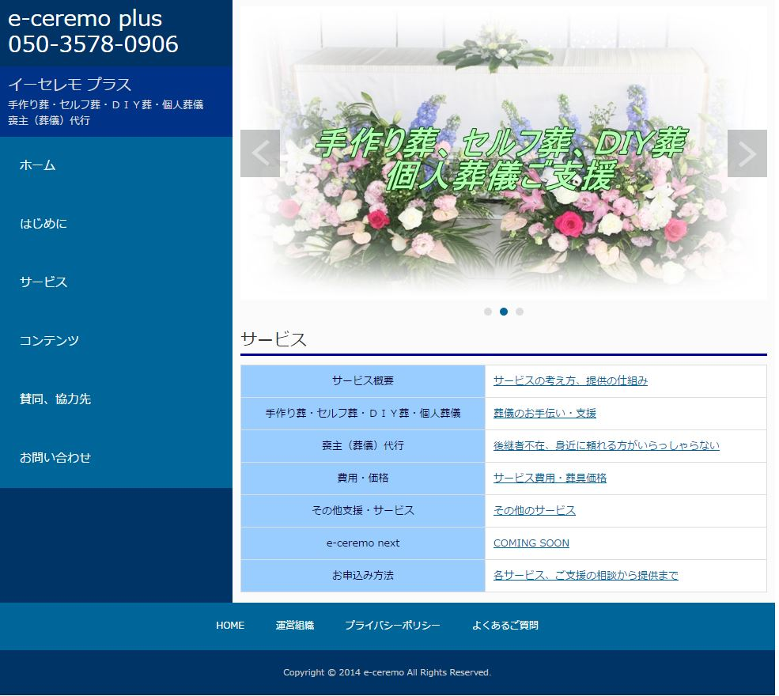
셀프 장례의 유행
현대일본의 신형문화
03

Slide 9

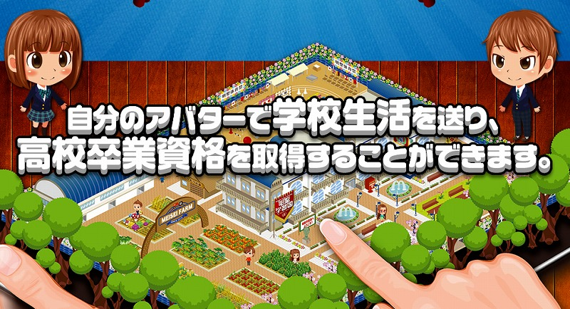
사이버 학교의 등장
현대일본의 신형문화
04

Slide 10
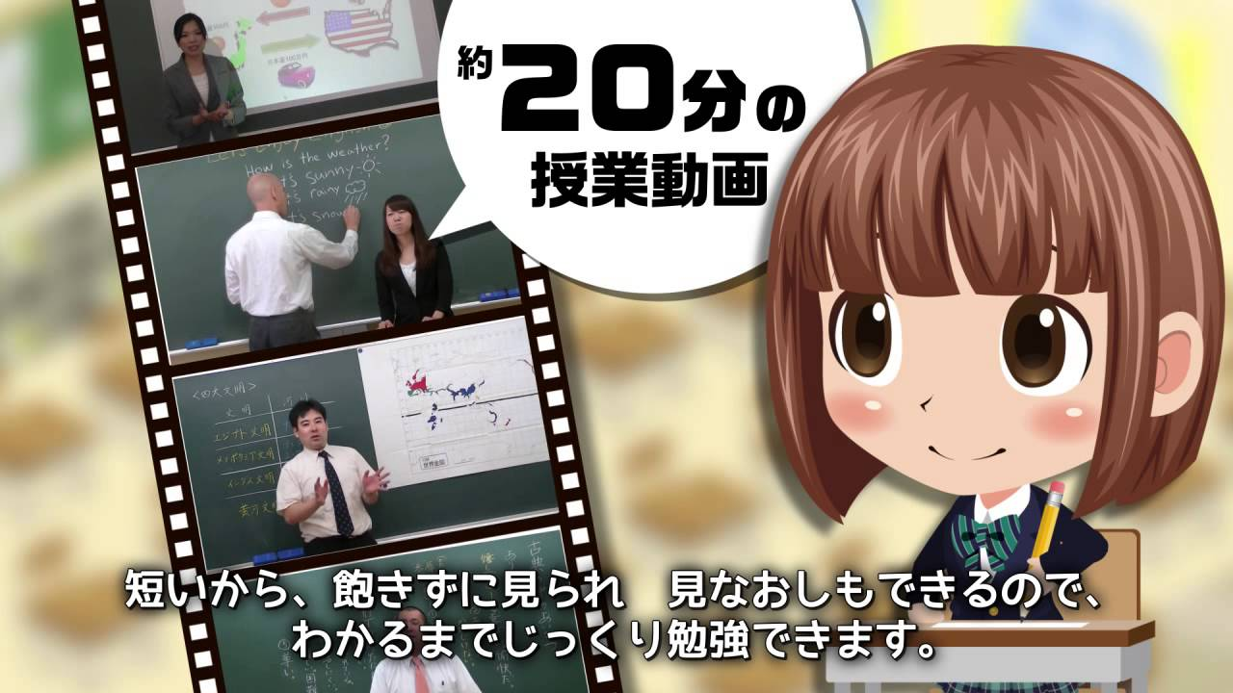
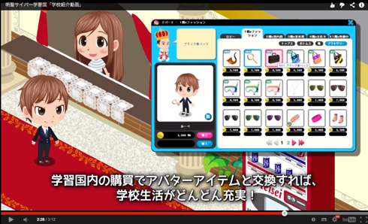
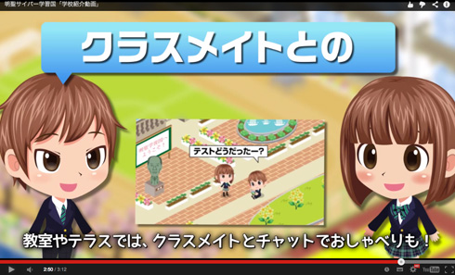
사이버 학교의 전경
현대일본의 신형문화
04

Slide 11
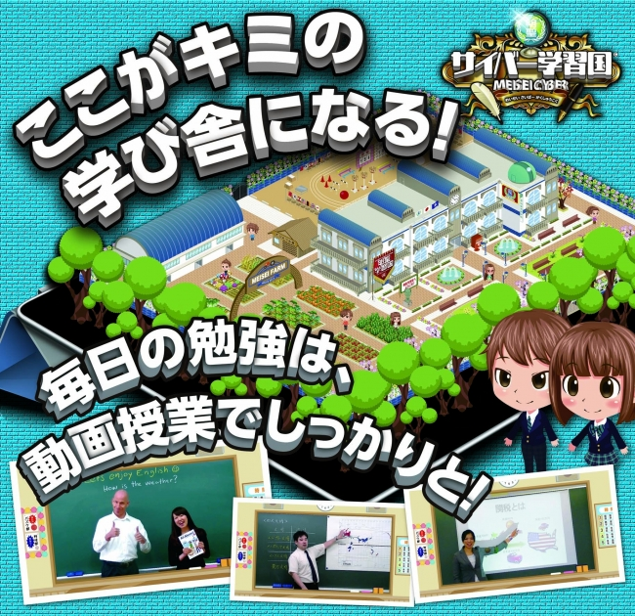
사이버 학교의 의견
현대일본의 신형문화
04

